Slide 1
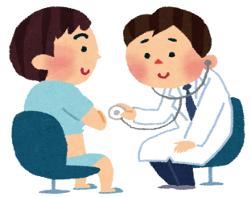
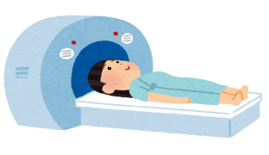
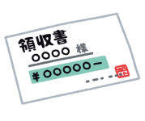

事前申請は不要です！
40~74歳の守口市国民健康保険加入者のみなさまへ
守口市国民健康保険の対象者が医療機関等（※１）で、人間ドック（※２）・脳ドック
（※３）を受けた場合における検査費用の一部を助成します。
人間ドック・脳ドック検査費用助成のご案内
（※１）医療機関等の指定はありません。（どこの医療機関等でも可）
（※２）市民総合（特定）健康診査の検査項目を全て満たしているものに限ります（裏面参照）
（※３）頭部ＭＲＩ検査及びＭＲＡ検査を実施するものに限ります。
１．対象者
本年度中に人間ドックまたは脳ドックを受け、以下のいずれにも該当する方
①人間ドックまたは脳ドックの検査日において、守口市国民健康保険に加入し、かつ本年度中
に40歳以上となること。
②本年度中における市民総合（特定）健康診査を受診していないこと。（＊人間ドックのみ）
③頭部MRI及びMRA検査を受けていること。（＊脳ドックのみ）
④過年度保険料を完納または納付誓約を履行していること。
２．助成額
人間ドック助成 ： 人間ドックに要した費用（上限：21,000円）
脳ドック助成 ： 脳ドックに要した費用 （上限：18,000円）
３．申請方法
人間ドックまたは脳ドックの検査の後、検査日の属する年度の３月末日までに、
下記書類等を持参の上、保険課に申請してください。
なお、助成金は口座振込となります。
●被保険者証
●領収書（原本）
●振込先口座がわかるもの（通帳等）
●検査結果通知書【※検査結果が、電子記録媒体（USBメモリやCD-ROMなど）に記録されている方は、ご自身で印刷して書面にて提出してください。】
●問診票（※）（人間ドックのみ）
（※）問診票は、ホームページからダウンロードして印刷していただくか、保険課窓口でお渡しすることもできます。
＜注意事項＞
・申請時点で助成額が予算額に達している場合は、助成できません。
・助成回数はそれぞれ年度内1回に限ります。
・人間ドックの助成を受ける方は、検査結果をご提出いただくことで、特定健診を受診したものとみなされます。
・申請時に提出いただいた検査結果は、守口市が実施する保健事業に利用します。
詳しくは、保険課までお問い合わせください。 保険課 06-6992-1545

Slide 2
市民総合（特定）健康診査の検査項目
人間ドックは、以下の検査項目を全て満たしている場合のみ助成の対象となります。特に、腹囲を検査項目としていない医療機関がありますので、必ず事前にご確認ください。
検査項目 | 検 査 内 容
１ 質問項目 | 厚生労働省「標準的な健診・保健指導プログラム」第２編別紙３「標準的な質問票」の項目全て
２ 身体計測 | 身長、体重、腹囲、ＢＭＩ
３ 理学的所見 | 身体診察
４ 血圧測定 | 血圧
５ 脂質検査 | 中性脂肪、ＨＤＬコレステロール、ＬＤＬコレステロール
６ 肝機能検査 | ＡＳＴ（ＧＯＴ）、ＡＬＴ（ＧＰＴ）、γ-ＧＴ（γ-ＧＴＰ）
７ 血糖検査（※１） | 空腹時血糖、ＨｂＡ１ｃ、随時血糖（※２）
８ 尿検査 | 尿糖、尿蛋白
９ 貧血検査（※３） | ヘマトクリット値、血色素量、赤血球数
10 心電図検査（※３） | 心電図
11 眼底検査（※３） | 眼底検査
12 血清クレアチニン検査 （※３） | 血清クレアチニン
（※１）検査内容のいずれかの実施でも可とする検査項目
（※２）やむを得ず空腹時以外に採血を行い、HbA1cを測定しない場合は食直後（食事
開始時から3.5時間未満）を除き随時血糖により血糖検査を行うことを可とする。
（※３）医師の判断に基づき選択的に実施する検査項目

